Slide 1

Business Intelligence
Professor
José Pedro Calistro Torres de Miranda

Slide 2


Objetivo da aula
Reconhecer a importância do pré- processamento de dados e os principais tipos de fontes de dados.
Identificar as principais operações de consolidação e limpeza de dados.
Identificar as principais operações da transformação e redução de dados.
Criar relacionamentos integrando os diferentes conjuntos de dados no Power BI.
Utilizar os recursos básicos e iniciais de Visualização e Análise dos Dados do Power BI.

Slide 3

Agenda
Processo de Pré- processamento de dados
Consolidação e Limpeza de Dados
Transformação e Redução de Dados
Desenvolvimento de Relatório de BI com dados públicos obtidos diretamente da web por meio de serviços de dados

Slide 4
Processo de Pré-processamento de dados
Reconhecer a importância do pré-processamento de
dados e os principais tipos de fontes de dados.

Slide 5
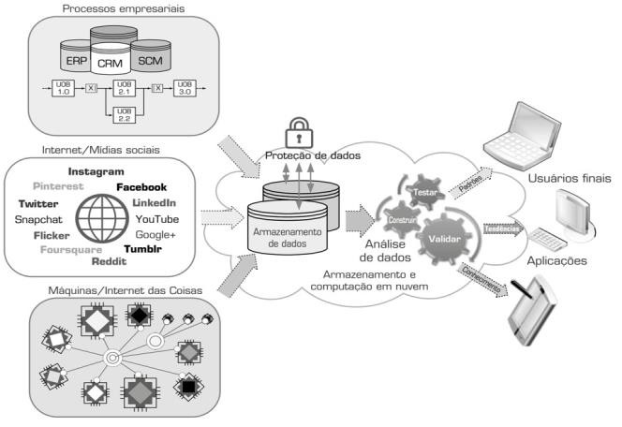
Processo de Pré-processamento de dados – Porque Precisamos dele?

Slide 6
Como estão os dados?
Os dados do mundo real não estão prontos para análise! Eles são:
Sujos (Erros de preenchimento, duplicidades, vazios);
Desorganizados (Variedade de fontes e formatos);
Excessivamente complexos (Distribuídos em várias tabelas relacionadas, diferentes padrões de preenchimento); e
Imprecisos (Erros de digitação, ausência de regras
de validação de entradas).

Slide 7
Processo de Pré-processamento de dados – Porque Precisamos dele?
codigo | Nome | Sexo | Salário | Idade | CEP | Situação
001 | João Silva Sá | M | 1000 | 30 | —– | Ativo
002 | João S. Sá | H | 1000 | 30 | 12345 | Ativo
003 | Maria Silva | F | 3000 | 50 | 99999 | Ativo
003 | Joana Santos | - | -5000 | 55 | —– | Inativo
004 | José Dantas | M | 10 | 160 | —– | Ativo
005 | Marcos Bento | M | 2500 | 45 | 99999 | Ativo
006 | Paulo Junior | M | 4200 | 55 | 99999 | Inativo
007 | Carlos Souza | F | 9999 | 12 | 99999 | Inativo
008 | Zélia Melo | M | 4800 | 22 | —– | Ativo

Slide 8
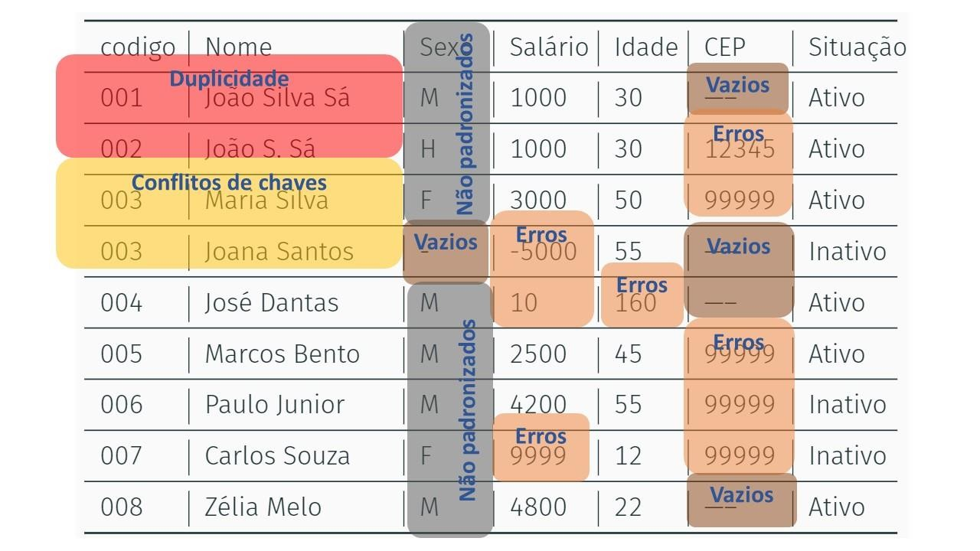
Problemas de Qualidade de Dados

Slide 9
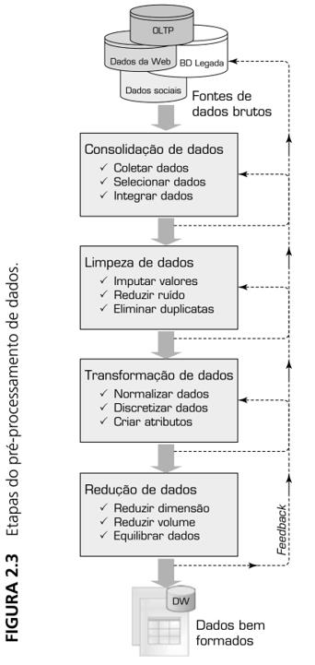
O Que é Pré-processamento de Dados?
consiste na realização da preparação dos dados para análise utilizando técnicas e ferramentas adequadas.
Envolve as seguintes tarefas:
Consolidação de dados;
Limpeza de dados;
Transformação de dados; e
Redução de dados.

Slide 10
Consolidação e Limpeza de Dados
Caracterizar as principais operações de consolidação e limpeza de dados.

Slide 11
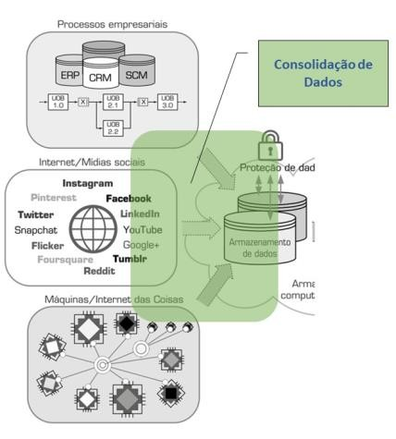
Consolidação de Dados
Consiste na coleta, seleção e integração dos dados necessários para a análise de dados.

Slide 12
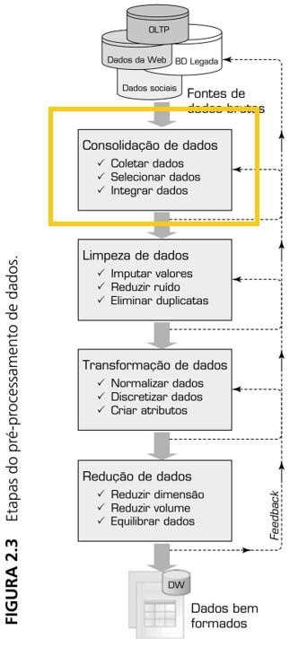
Consolidação de Dados
Principais tarefas realizada durante a consolidação de dados:
Acessar e coletar dados (Arquivos, Bancos de dados, Web);
Selecionar e ﬁltrar os dados; e
Integrar e uniﬁcar os dados.

Slide 13
Limpeza de Dados
Consiste na etapa destinada a tratar dos problemas de qualidade dos dados.
Envolve as tarefas para tratar dados nulos e vazios;
Identificar e reduzir ruídos; e encontrar e eliminar dados errados.

Slide 14
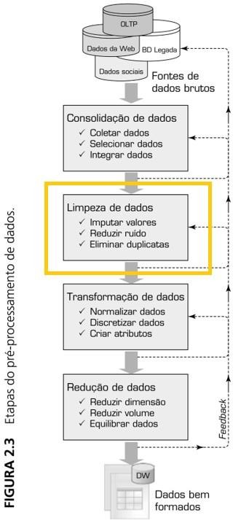
Como tratar dados nulos e vazios?
Preencher campos com valores mais apropriados (médias, medianas, mínimo, máximo, moda, etc);
Recodiﬁcar valores com uma constante, como “NI”;
Remover registros com dados nulos e vazios; e
Não fazer nada.

Slide 15
Como identificar e reduzir ruídos nos dados?
Identiﬁcar os pontos extremos (outlier):
Utilizando técnicas estatísticas (médias e desvios-padrões);
Por meio da análise de cluste
Remover ou suavizar os
ruídos:
Por valores obtidos por técnicas de regressão; ou
Por médias simples, mediana ou moda.

Slide 16
Como encontrar e eliminar dados errados? (diferente de outlier)
Identiﬁcar valores errados nos dados por meio de análise de frequência e da experiência no domínio;
Usar experiência de domínio para corrigir ou remover os registros com valores errado

Slide 17
Transformação e Redução de Dados
Caracterizar as principais operações da transformação e
redução de dados.

Slide 18
Transformação de Dados
Consiste em usar os dados existentes para desenvolver novas variáveis ou atributos necessários para melhorar ou facilitar a análise de dados.
As principais operações de transformação de dados são:
Normalizar dados,
Derivar novas e mais informativas
variáveis, e
Discretizar os dados.

Slide 19
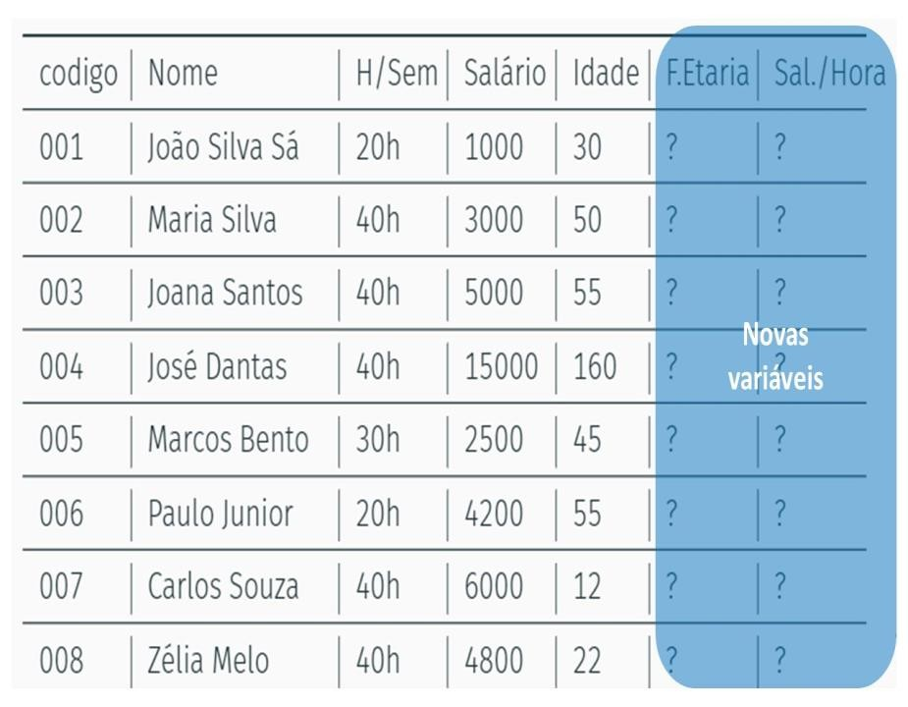
Transformação de Dados

Slide 20
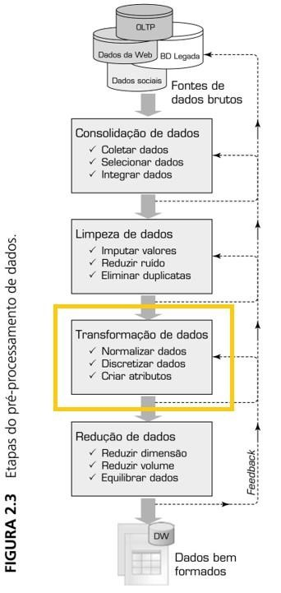
Como derivar normalizar os dados?
Padronizar valores e formatos dos dados
( datas, escalas de medidas, etc)
Padronizar Classes
(Categorias, sexo, faixas de valores, etc);
Harmonizar cadastros de fontes diferentes
(Cadastros de pessoas, bens, imóveis, órgão, entidades, localidades, etc.)
118

Slide 21
Como derivar novas e mais informativas variáveis?
Usando funções matemáticas
(adições, multiplicações, divisões, etc.);
Fazendo agregações
(totais, médias, proporções, posições, rankings, etc.);
Combinando ou juntando variáveis
(concatenações, cálculo de índices e percentuais, normalizações por unidades de referência, etc.)

Slide 22
Como discretizar os dados?
Converter variáveis numéricas em representações discretas usando amplitudes ou técnicas de fragmentação por frequência; e
Reduzir o número de valores de variáveis categóricas aplicando conceitos de hierarquias.

Slide 23
Redução de Dados
Consiste em descartar os registros e variáveis desnecessárias ou irrelevantes para a análise de dados.
As principais operações de redução de dados são:
Reduzir o número de atributo e
Reduzir o número de registros.

Slide 24
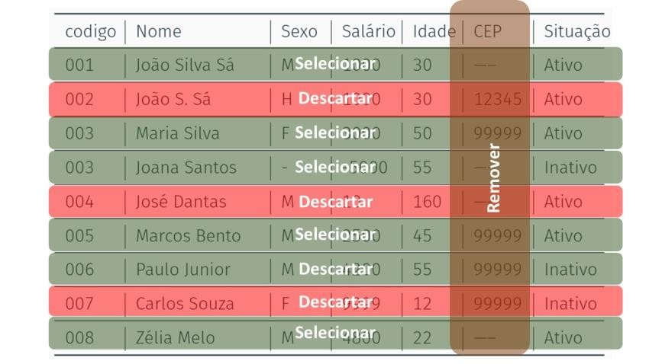
Redução de Dados

Slide 25
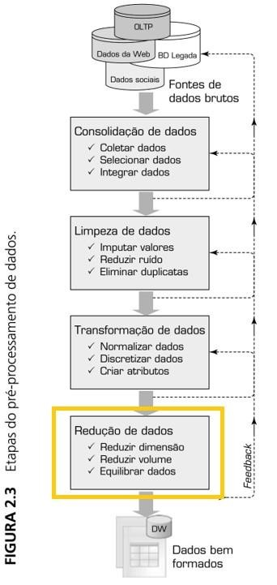
Como reduzir o Número de Atributo (variáveis ou colunas)?
Descartar variáveis ou atributos desnecessários;
Testes estatísticos; e
Descartar atributos com graves problemas de qualidade dos dados.

Slide 26
Como reduzir o número de registros (linhas, observações)?
Descartar registros desnecessários;
Selecionar amostra aleatória;
Selecionar amostra estratificada; e
Selecionar amostra orientada por conhecimento especializado.

Slide 27
Desenvolvimento de Relatório de BI com dados públicos obtidos diretamente da web por meio de serviços de dados
Apresentação da fonte de dados a ser utilizada, sua origem e formato;
Nome da Fonte: Informações de UFs do Brasil (IBGE);
Disponível em: https://servicodados.ibge.gov.br/api/docs/localidades https://servicodados.ibge.gov.br/api/v1/localidades/esta dos
Forma de acesso: Serviço web
Realização do acesso e coleta dos dados;

Slide 28
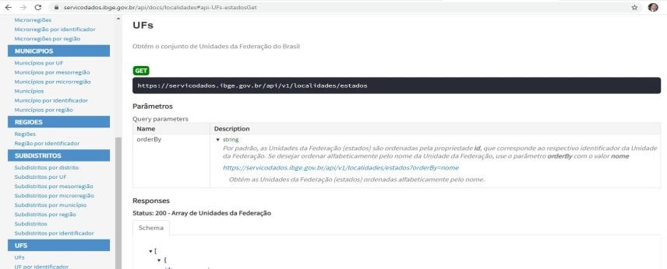
Desenvolvimento de Relatório de BI com dados públicos obtidos diretamente da web por meio de serviços de dados
Arquivo JSON: Dados das localidades brasileiras da Api do IBGE
https://servicodados.ibge.gov.br/api/docs/localidades

Slide 29
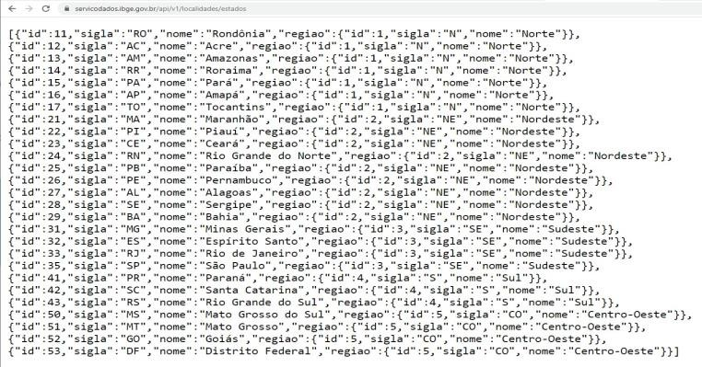
Desenvolvimento de Relatório de BI com dados públicos obtidos diretamente da web por meio de serviços de dados
Arquivo JSON: Dados das localidades brasileiras da Api do IBGE

Slide 30
Apresentação da fonte de dados a ser utilizada, sua origem e formato
Apresentação da fonte de dados a ser utilizada, sua origem e formato;
Nome da Fonte: Repositório Github
Disponível em: https://github.com/kelvins/Municipios-Brasileiros/tree/main/json
Forma de acesso: Serviço web
Realização do acesso e coleta dos dados;

Slide 31
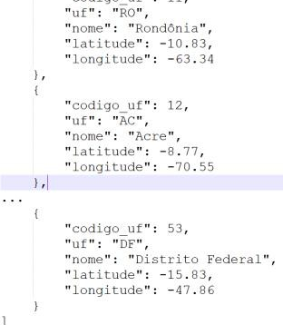
Apresentação da fonte de dados a ser
utilizada, sua origem e formato

Slide 32
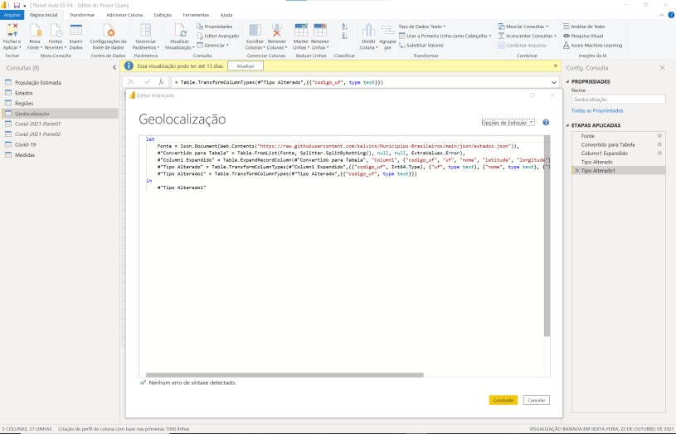
Aplicar os recursos do Power Query para acessar automaticamente, coletar e preparar os dados oriundos de fontes em formato de JSON

Slide 33
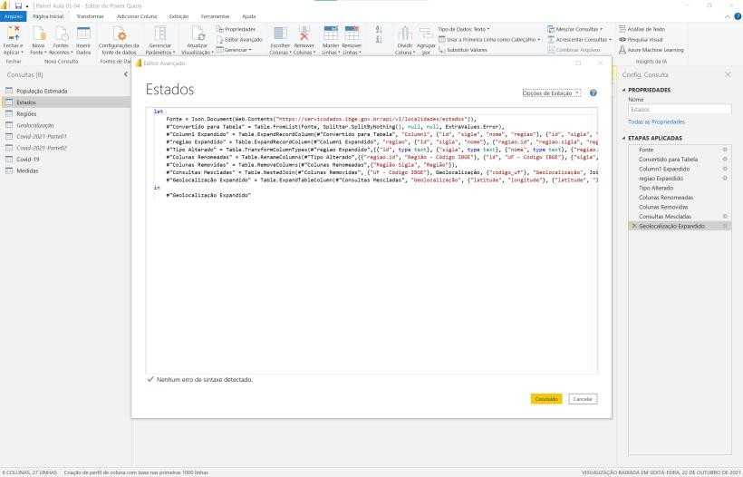
Aplicar os recursos do Power Query para acessar automaticamente, coletar e preparar os dados oriundos de fontes em formato de JSON

Slide 34
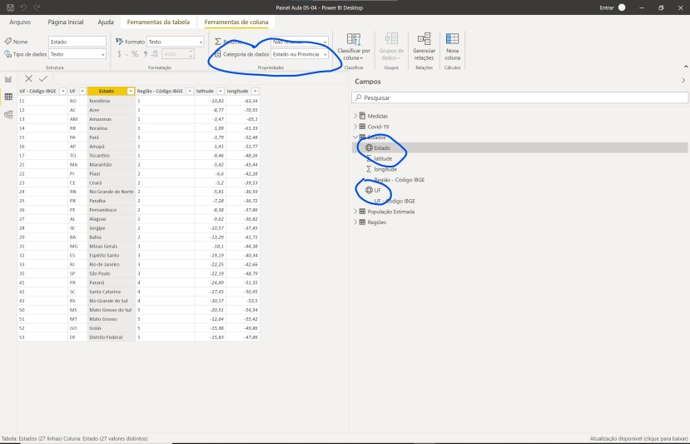
Aplicar funções de formatação de apresentação de dados do tipos geolocalizados do Power BI

Slide 35
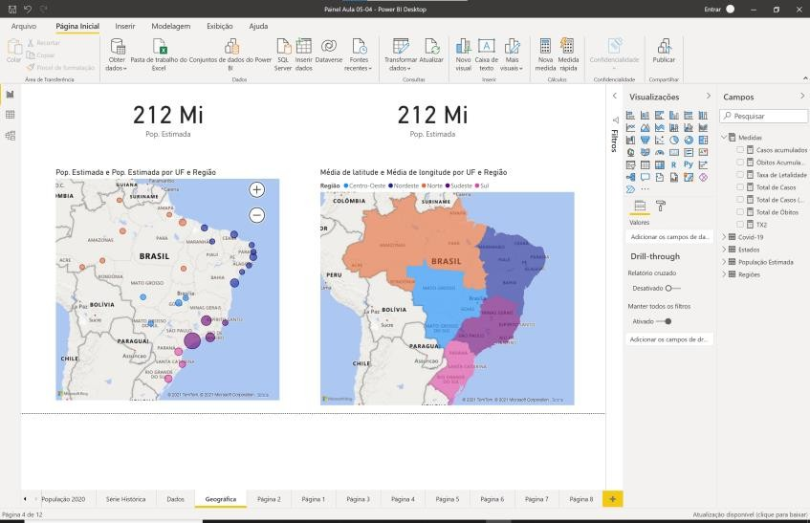
Utilizar os recursos básicos e iniciais de Visualização e Análise dos Dados do Power BI

Slide 36
Considerações finais
Destaques e Reflexões Finais
Recapitulação dos principais conceitos abordados

Slide 37

“Se temos dados, vamos olhar os dados. Se só temos opiniões, ficamos com a minha.” (Jim Barksdale, ex-CEO do Netscape)

